Slide 1
«Новый Казахстан: путь обновления и модернизации» 16.03.2022

Slide 11
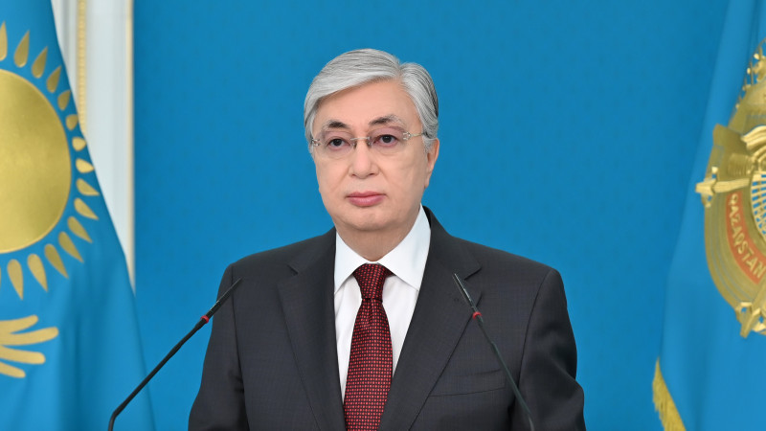
Для меня нет ничего важнее благополучия страны. В первую очередь, меня заботит то, каким будет будущее народа. И я готов взять на себя всю полноту ответственности. Мой священный долг – быть верным заветам предков. Новый Казахстан – это завет нынешнего поколения будущим. Давайте вместе строить Новый Казахстан! Пусть процветает наша священная Родина!

